Slide 1




G금이니?
일본여행 가격 예측 서비스
18기 이수윤
18기 부지환
18기 류재영
18기 정하람
18기 임진우
01
02

Slide 2
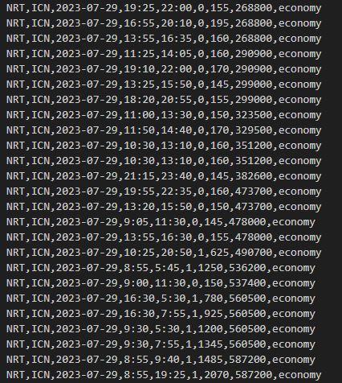
Index
프로젝트 개요
프로젝트 팀 구성 및 역할
프로젝트 수행 결과
자체 평가 의견
Index
프로젝트 개요
230,000+
Airplane data
프로젝트 팀 구성 및 역할
30,000+
Hotel data
프로젝트 수행 결과
3500+
자체 평가 의견
Rent car data
01
02

Slide 3


여름 휴가로 일본에 가고 싶은데..
어디 갈지도 모르겠고..
찾아보기도 너무 귀찮네...
대충 얼마정도 들라나..?

Slide 4

Index
프로젝트 개요
프로젝트 팀 구성 및 역할
프로젝트 수행 결과
자체 평가 의견
프로젝트 개요
검색이 귀찮은 당신을 위한
연속적 질문을 통한 AI 가격 예측 서비스
머리 속에 떠오리는 여행지를
아키네이터처럼 여러 질문을 통해
항공권, 숙소, 렌트카에 대한
가격을 예측하는 서비스
03
04

Slide 5




Index
프로젝트 개요
프로젝트 팀 구성 및 역할
프로젝트 수행 결과
자체 평가 의견
개발 환경 및 활용 Tools
Visual Studio Code
Streamlit
Microsoft에서 제작한 강력한 코드 편집기로, 다양한 프로그래밍 언어를 사용 가능하다.
파이썬을 사용하여 빠르게
데이터 애플리케이션을 구축할 수 있는 오픈소스 라이브러리이다.
Flask
Read More
Selenium
파이썬을 이용한 간단하고 강력한 웹 프레임워크, 웹 서버를 구축하고 동적 웹 페이지를 생성하는 데 사용한다.
웹 브라우저 자동화 도구로 테스트 자동화를 위해 사용되며 웹 크롤링을 진행하는데 유용하다.
03
04

Slide 6
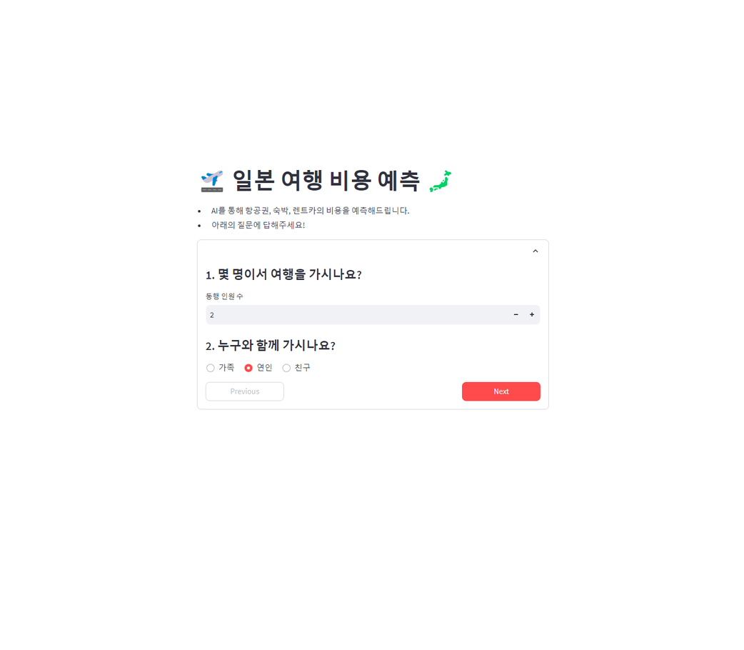
Index
프로젝트 개요
프로젝트 팀 구성 및 역할
프로젝트 수행 결과
자체 평가 의견
프로젝트 구조
연속적인 질문
다양한 선택지
질문에 대한 답이 이후의 질문과 결과에 영향을 주어 최종 결론과 예측 가격 도출
단순히 예, 아니오가 아닌
다양한 선택지를 제공하여
소비자의 여행 계획에 다양성을 부여함
고객 친화적인 구조
고객 맞춤형 서비스
결론 도출 이후에 다시 처음부터 해야 하는 것이 아닌 가격 예측 화면에서 질문에 대한 답변 수정을 가능하게 함
여행하는 구성원이 가족, 연인, 친구에 따라 모델이 추천하는
상품이 달라짐
05
06

Slide 7
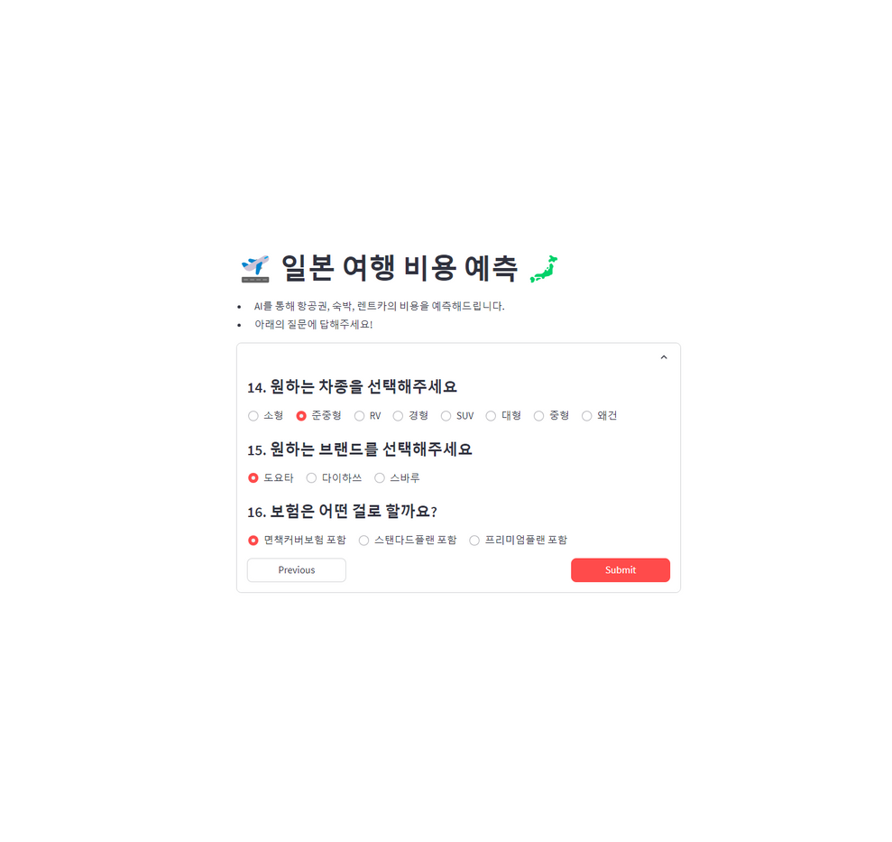
Index
프로젝트 개요
프로젝트 팀 구성 및 역할
프로젝트 수행 결과
자체 평가 의견
기대 효과
고객의 귀차니즘 해결
폭 넓은 확장성
일일이 검색해서 알아 봐야하는 귀찮음을 해결해 줄 수 있다.
다른 여행 지역 추가,
관광지, 액티비티 추가,
맛집 추천 추가 등
다양한 데이터를 수집하고
질문들의 추가로
확장성이 용이하고 고객에게
질 높은 서비스를 제공할 수 있다.
가격 예측을 통한 비용 절감
예상 가격을 통해 시세를 미리 파악함으로써 실제 티켓을 예매할 때, 효율적으로 비교할 수 있으며 이는 비용 절감에
효과적인 도움이 된다.
05
06

Slide 8
Index
프로젝트 개요
프로젝트 팀 구성 및 역할
프로젝트 수행 결과
자체 평가 의견
프로젝트 팀 구성 및 역할
구성원
역할
담당 업무
외부 데이터 수집
프론트 엔드
AI_18_이수윤
팀원
머신러닝 모델링
백 엔드
AI_18_류재영
팀원
머신러닝 모델링
백 엔드
AI_18_임진우
팀원
외부 데이터 수집
대시보드
AI_18_부지환
팀원
AI_18_정하람
팀장
외부 데이터 수집
데이터 정제
07
08

Slide 9
Index
프로젝트 개요
프로젝트 팀 구성 및 역할
프로젝트 수행 결과
자체 평가 의견
프로젝트 수행 결과
로드 맵
1일차
2일차
3일차
4일차
5일차
6일차
7일차
8일차
9일차
10일차
사전기획
데이터 수집 및 전처리
모델링
백 엔드 개발
프론트 엔드 개발 및 대시보드
서비스 구축
발표 준비
07
08

Slide 10
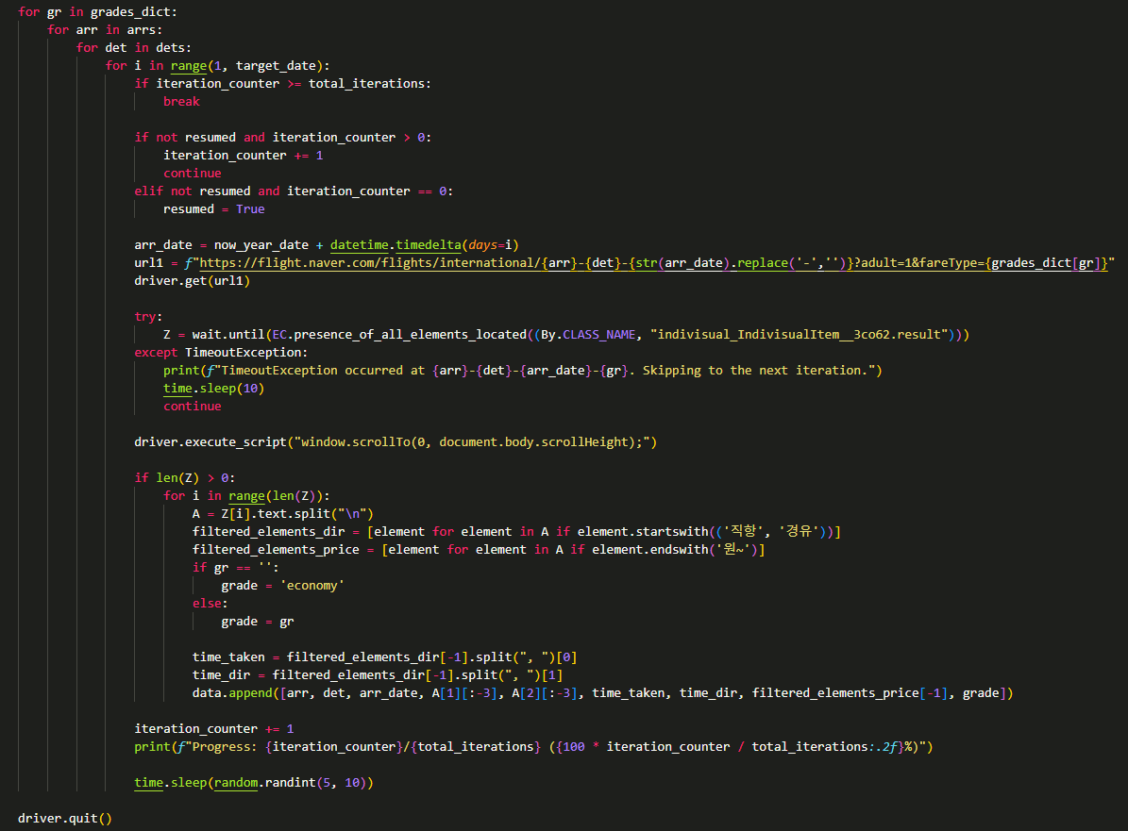
Index
프로젝트 개요
프로젝트 팀 구성 및 역할
프로젝트 수행 결과
자체 평가 의견
프로젝트 수행 결과
학습 데이터 수집
Selenium을 활용한 데이터 수집
Airplane data(일본행)
=> 네이버 항공권
Airplane data(한국행)
=> 네이버 항공권
Hotel data
=> google hotel API
Rent car data
=> Carmore
09
10

Slide 11
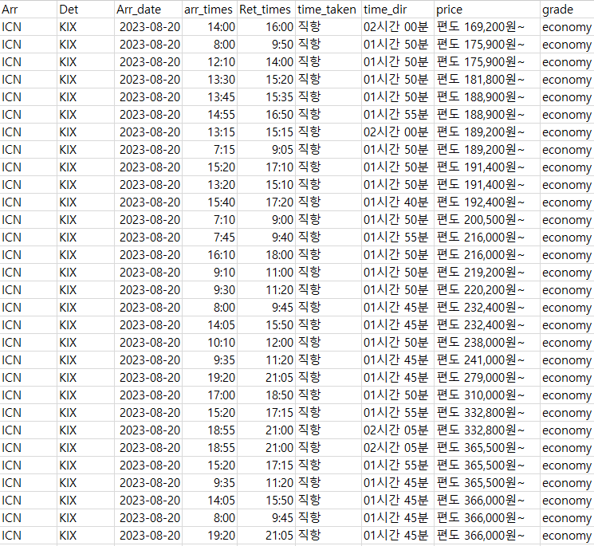
Index
프로젝트 개요
프로젝트 팀 구성 및 역할
프로젝트 수행 결과
자체 평가 의견
프로젝트 수행 결과
학습 데이터 소개
9월 30일까지의 데이터 수집
CSV파일로 데이터 저장
Airplane data(일본행)
=> 58,070개의 데이터 수집
Airplane data(한국행)
=> 173,433개의 데이터 수집
Hotel data
=> 30,484개의 데이터 수집
Rent car data
=> 3,760개의 데이터 수집
09
10

Slide 12
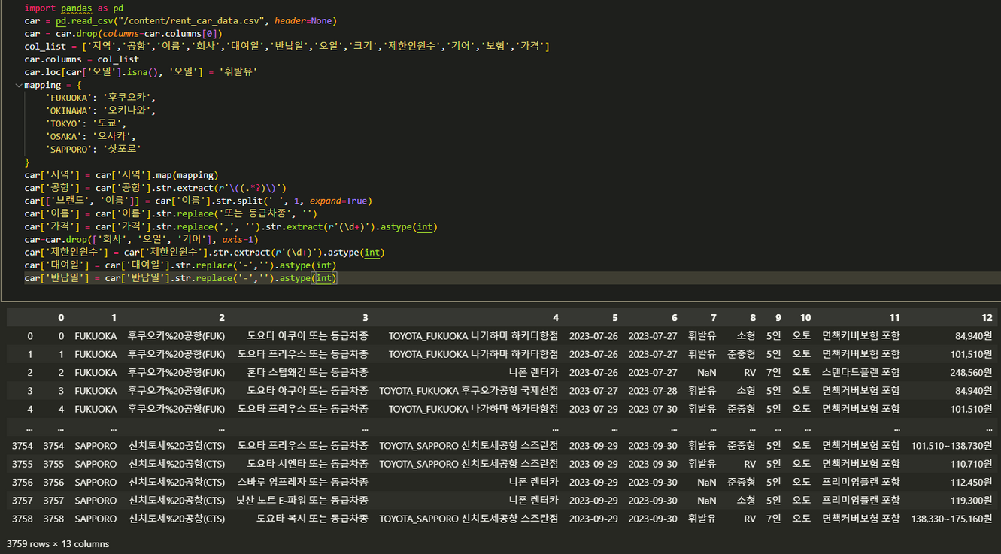
Index
프로젝트 개요
프로젝트 팀 구성 및 역할
프로젝트 수행 결과
자체 평가 의견
프로젝트 수행 결과
데이터 정제
결측치 및 이상치 확인 후 EDA 진행
11
12

Slide 13
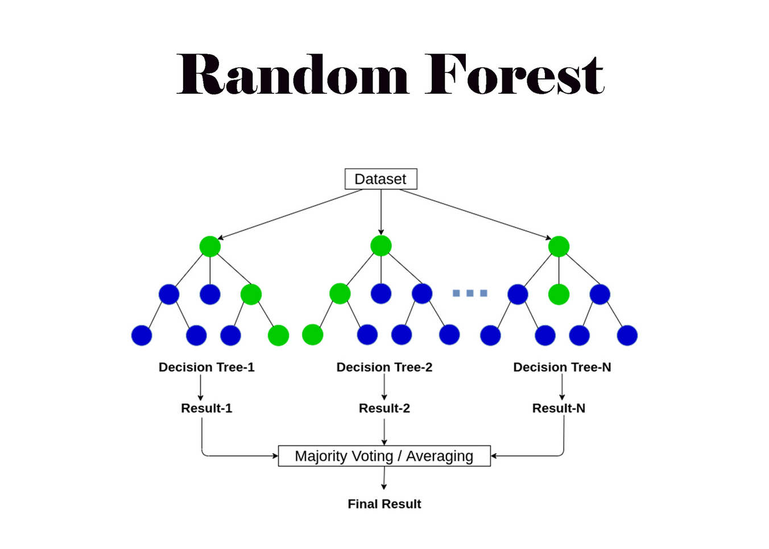
Index
프로젝트 개요
프로젝트 팀 구성 및 역할
프로젝트 수행 결과
자체 평가 의견
프로젝트 수행 결과
모델링
안정적인 성능과 다양한 데이터 유형의 처리에 용이한 Random forest 모델 사용 결정
11
12

Slide 14
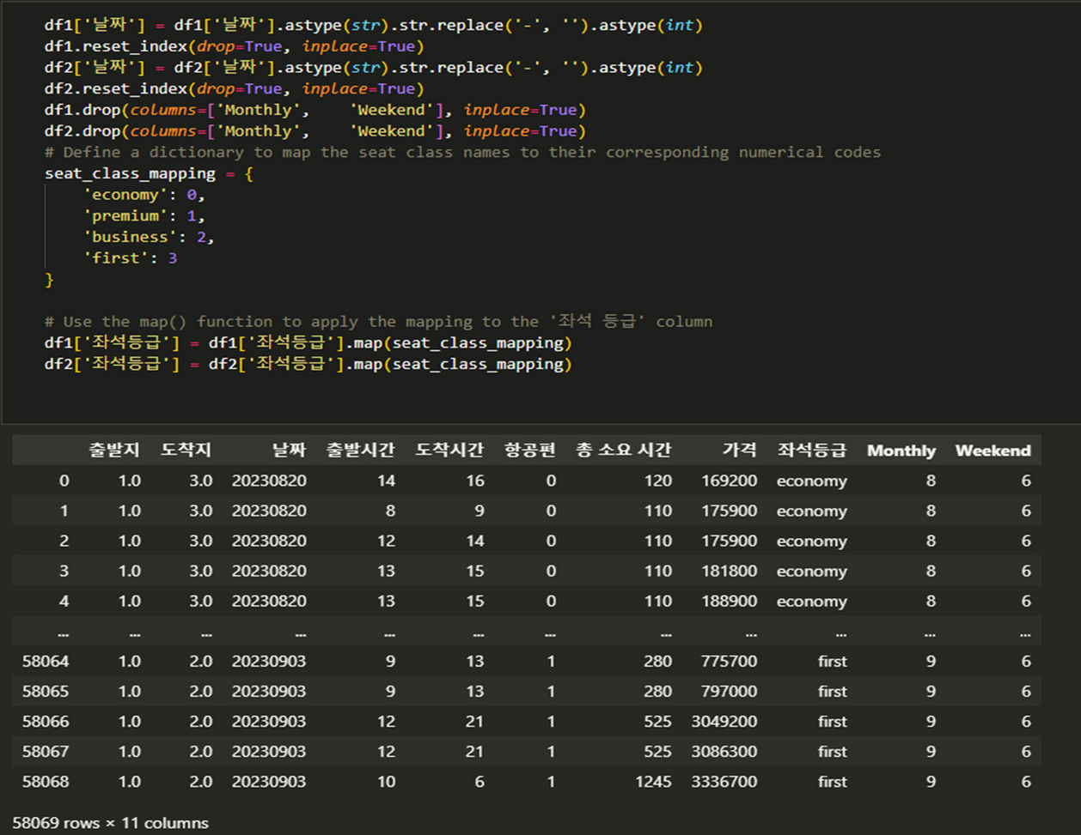
Index
프로젝트 개요
프로젝트 팀 구성 및 역할
프로젝트 수행 결과
자체 평가 의견
프로젝트 수행 결과
모델링 - 항공권
Selenium으로 추출된 데이터 입력
한국행, 일본행 데이터를 분리하여 모델링 수행
Encoder = Ordinal Encoder로 진행
학습 데이터와 테스트 데이터 분리
13
14

Slide 15
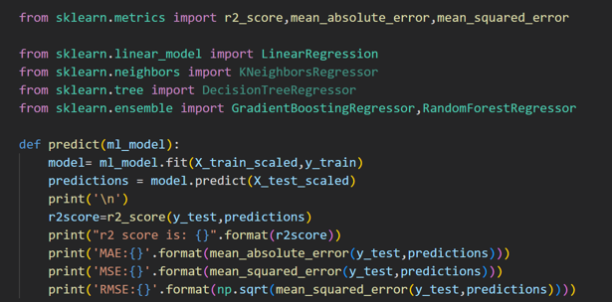
Index
프로젝트 개요
프로젝트 팀 구성 및 역할
프로젝트 수행 결과
자체 평가 의견
프로젝트 수행 결과
모델링 - 항공권
항공권은 날짜에 가장 큰 영향을 받음
주말과 평일의 가격 차이를 고려하여 모델에 반영
Weekend 열을 만들어 주말까지의 거리 파악
아웃라이어 탐색을 진행하여 IQR(Q3-Q1) 추출
랜덤포레스트를 활용하여 머신러닝 모델 구축
항공권(일본행) R2 Score : 0.9504
항공권(한국행) R2 Score : 0.8332
13
14

Slide 16
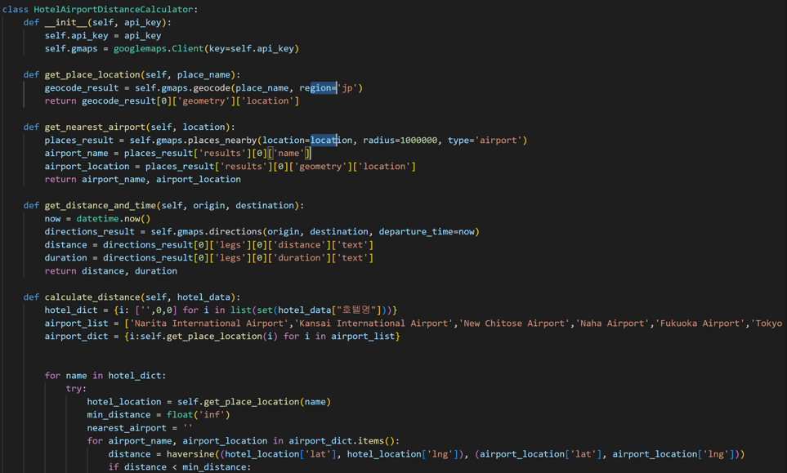
Index
프로젝트 개요
프로젝트 팀 구성 및 역할
프로젝트 수행 결과
자체 평가 의견
프로젝트 수행 결과
모델링 - 숙소
Selenium으로 추출된 데이터 입력
호텔 이름을 기반으로 구글API에 위치 검색
검색된 위치를 기반으로 공항과의 거리, 시간 추출
15
16

Slide 17
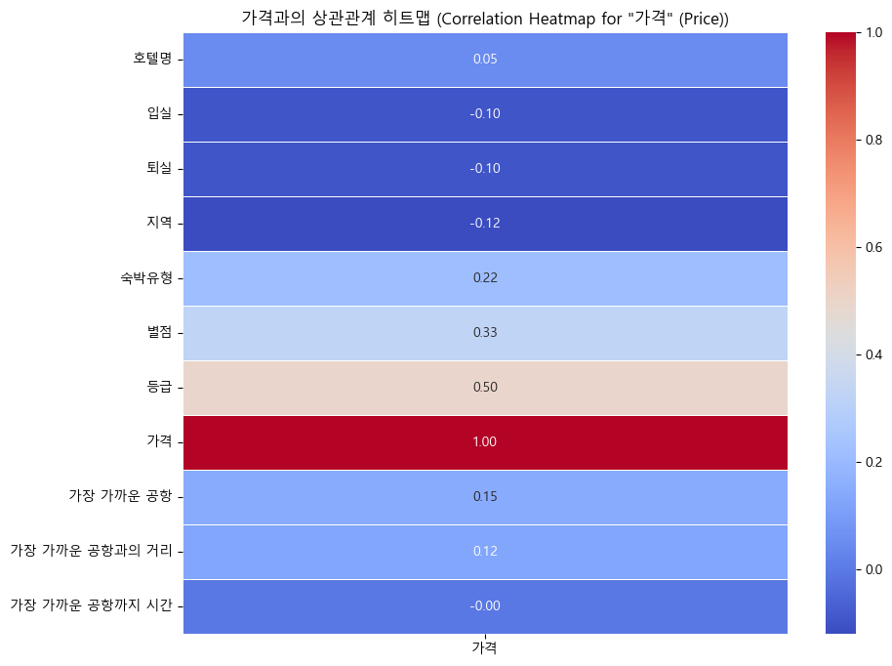
Index
프로젝트 개요
프로젝트 팀 구성 및 역할
프로젝트 수행 결과
자체 평가 의견
프로젝트 수행 결과
모델링 - 숙소
But, 가까운 공항과의 거리, 시간 데이터 중
시간은 변수와의 상관관계가 없어 제거
지역과 가장 가까운 공항은 중복임으로
가장 가까운 공항 제거
호텔명도 변수와의 상관관계가 매우 작아 제거
15
16

Slide 18
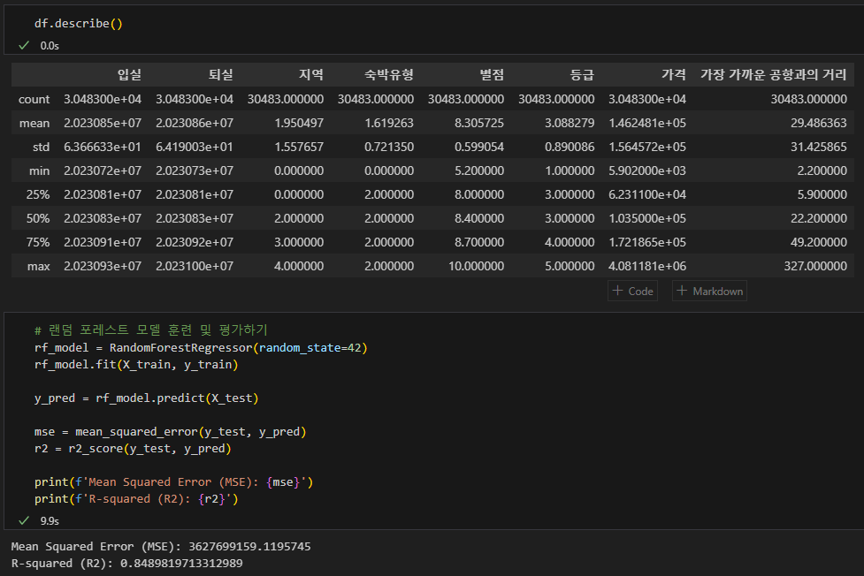
Index
프로젝트 개요
프로젝트 팀 구성 및 역할
프로젝트 수행 결과
자체 평가 의견
프로젝트 수행 결과
모델링 - 숙소
해당 데이터를 기반으로
랜덤포레스트를 활용하여 머신러닝 모델 구축
숙소 R2 Score : 0.8489
17
18

Slide 19
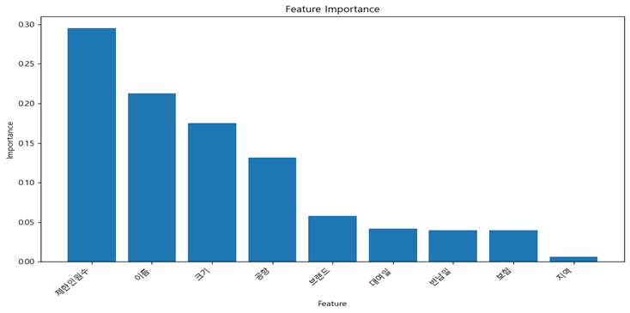
Index
프로젝트 개요
프로젝트 팀 구성 및 역할
프로젝트 수행 결과
자체 평가 의견
프로젝트 수행 결과
모델링 - 렌트카
Feature Importance 확인 결과
이름 컬럼은 두 번째로 영향이 큰데
차량 이름은 소비자에게 생소하기도 하고 종류도
다양하여 브랜드와 크기를 묶어 진행하였음
17
18

Slide 20
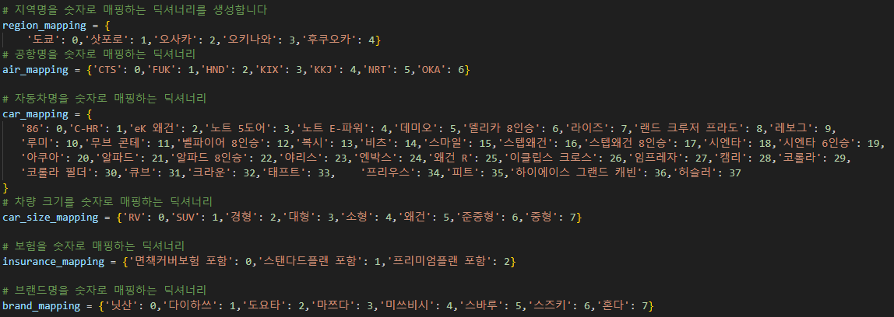
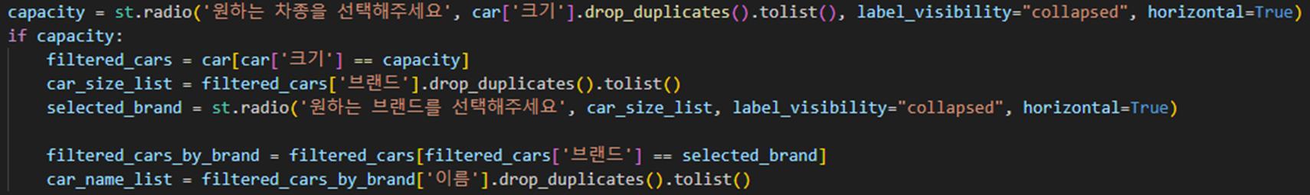
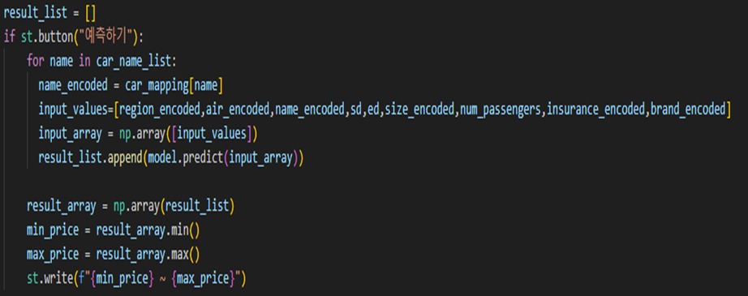
Index
프로젝트 개요
프로젝트 팀 구성 및 역할
프로젝트 수행 결과
자체 평가 의견
프로젝트 수행 결과
모델링 - 렌트카
지역명, 공항명, 차량 크기, 보험 등을
모델에 맞게 숫자로 매핑하였음.
차량의 크기와 브랜드를 묶어서 수용 가능한 이름으로 반복문을 돌린 후 최소 ~ 최대 범위로 알려줌
19
20

Slide 21
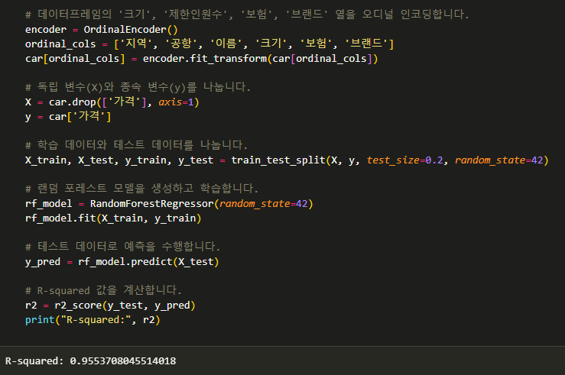
Index
프로젝트 개요
프로젝트 팀 구성 및 역할
프로젝트 수행 결과
자체 평가 의견
프로젝트 수행 결과
모델링 - 렌트카
해당 데이터를 기반으로
랜덤포레스트를 활용하여 머신러닝 모델 구축
렌트카 R2 Score : 0.9553
19
20

Slide 22
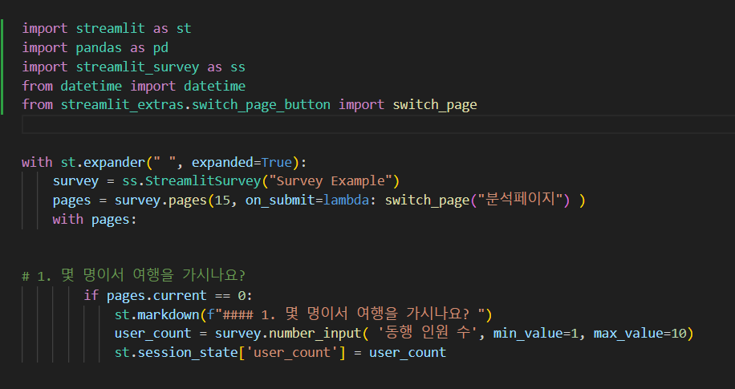
Index
프로젝트 개요
프로젝트 팀 구성 및 역할
프로젝트 수행 결과
자체 평가 의견
프로젝트 수행 결과
프론트엔드
질문지를 만들 때, 데이터 기준이 아닌
유저친화적으로 선택지를 구성하기 위해 노력함
또한, 수집한 데이터를 기준으로 선택한 옵션
에 따라 유동적으로 선택지가 달라지게 함
21
22

Slide 23
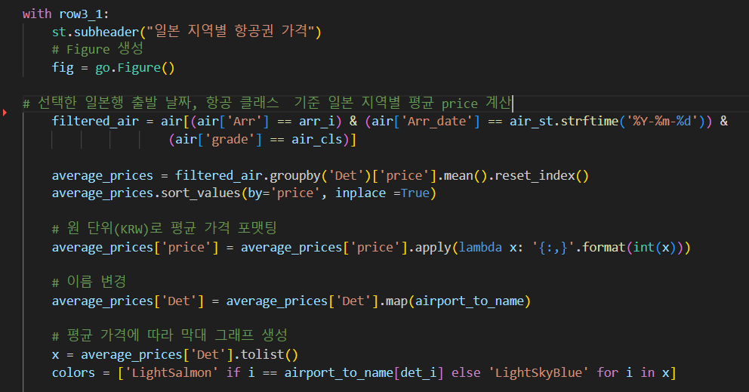
Index
프로젝트 개요
프로젝트 팀 구성 및 역할
프로젝트 수행 결과
자체 평가 의견
프로젝트 수행 결과
대시보드
유저가 예측 결과를 보다 이해하기 쉽게 구성함
선택한 옵션이 바로 적용되어 어떤 부분에
집중해야 하는지 알기 쉽도록 하였음
21
22

Slide 24
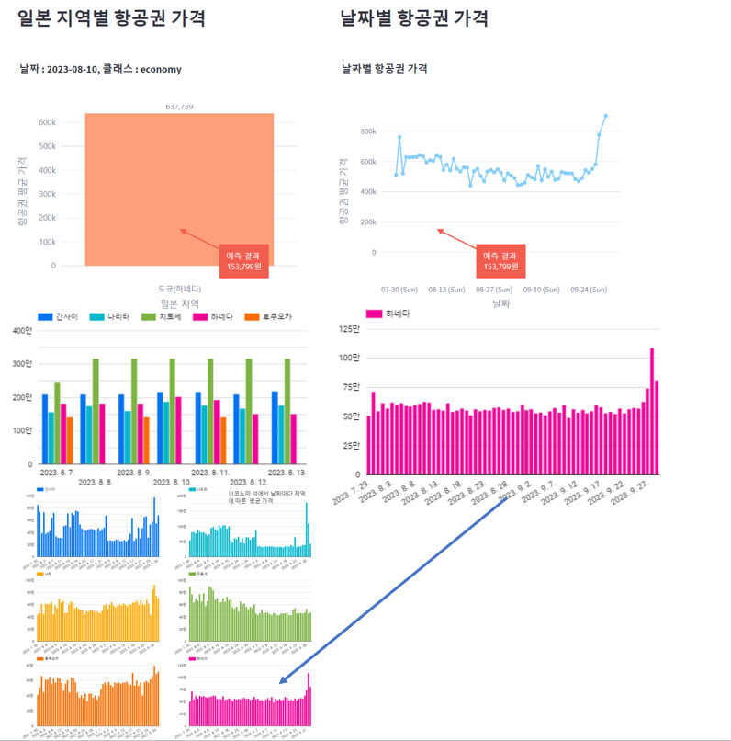
Index
프로젝트 개요
프로젝트 팀 구성 및 역할
프로젝트 수행 결과
자체 평가 의견
프로젝트 수행 결과
대시보드 - 항공권
요일별 각 지역에 대한 항공권 평균 가격
날짜별 각 지역에 대한 항공권 평균 가격
8월 말에 예약하는 것이 가장 효율적임
23
24

Slide 25
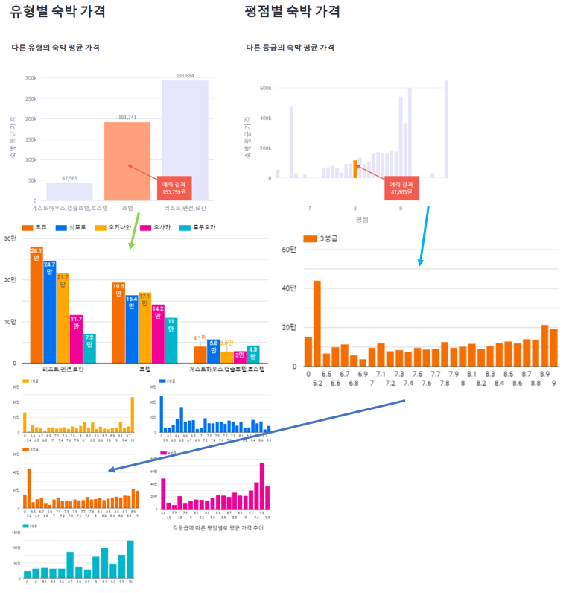
Index
프로젝트 개요
프로젝트 팀 구성 및 역할
프로젝트 수행 결과
자체 평가 의견
프로젝트 수행 결과
대시보드 - 숙소
선택한 유형에 따른 평균 가격과 다른 유형의
숙소 평균 가격을 함께 보여줌
평점별, 등급별로 숙소의 가격 차이가 있음
23
24

Slide 26
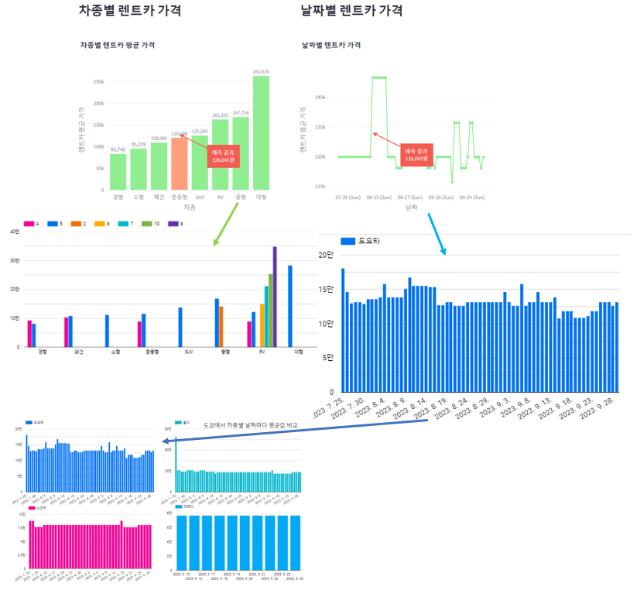
Index
프로젝트 개요
프로젝트 팀 구성 및 역할
프로젝트 수행 결과
자체 평가 의견
프로젝트 수행 결과
대시보드 - 렌트카
도쿄 지역의 자동차 종류에 따른 날짜별 평균
가격 변화 추이, 제한인원수, 크기 등에 따라
가격 차이가 뚜렷하게 나타남
8월 말에 예약하는 것이 가장 효율적임
25
26

Slide 27

Index
프로젝트 개요
프로젝트 팀 구성 및 역할
프로젝트 수행 결과
자체 평가 의견
프로젝트 수행 결과
프론트 엔드 결과 발표
대시보드를 통한 데이터 분석
프로젝트 시연 동영상
25
26

Slide 28

Index
프로젝트 개요
프로젝트 팀 구성 및 역할
프로젝트 수행 결과
자체 평가 의견
개선할 점
모델 자동 학습 파이프라인 구축 : 구현까지는 성공했으나, 시간이 부족하여 배포까지는 힘들었음.
2. 아키네이터처럼 디테일한 부분까지 질문하여 그 답을 토대로 여행지를 추천해줘야 하는데, 현재는 대부분 선택하게 되어있음.
27
28

Slide 29
Thank You
Travel Presentation Template
27
28

